Slide 1
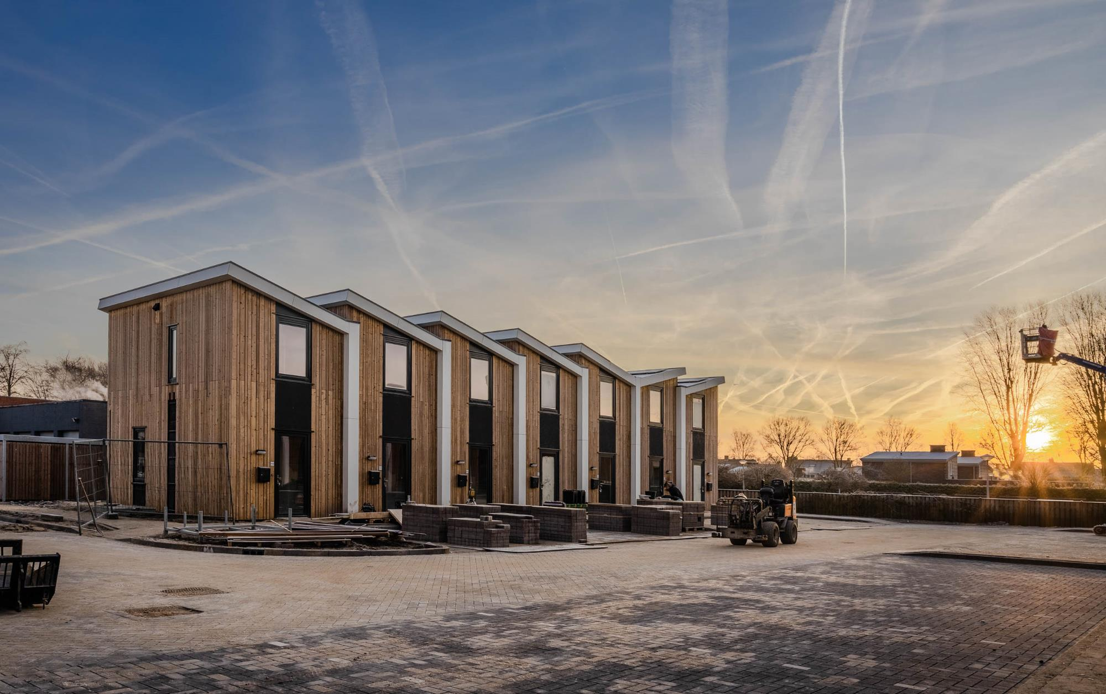
Thema-avond
‘Servicekosten’
30 maart 2026

Slide 2
Programma
19.00 uur Start in groepen
19.45 uur Einde groepsgesprekken en naar de grote zaal
20.00 uur Presentatie Servicekosten
20.45 uur Afsluitende borrel
21.30 uur Einde thema-avond

Slide 3
‘Wat zijn servicekosten’

Slide 4
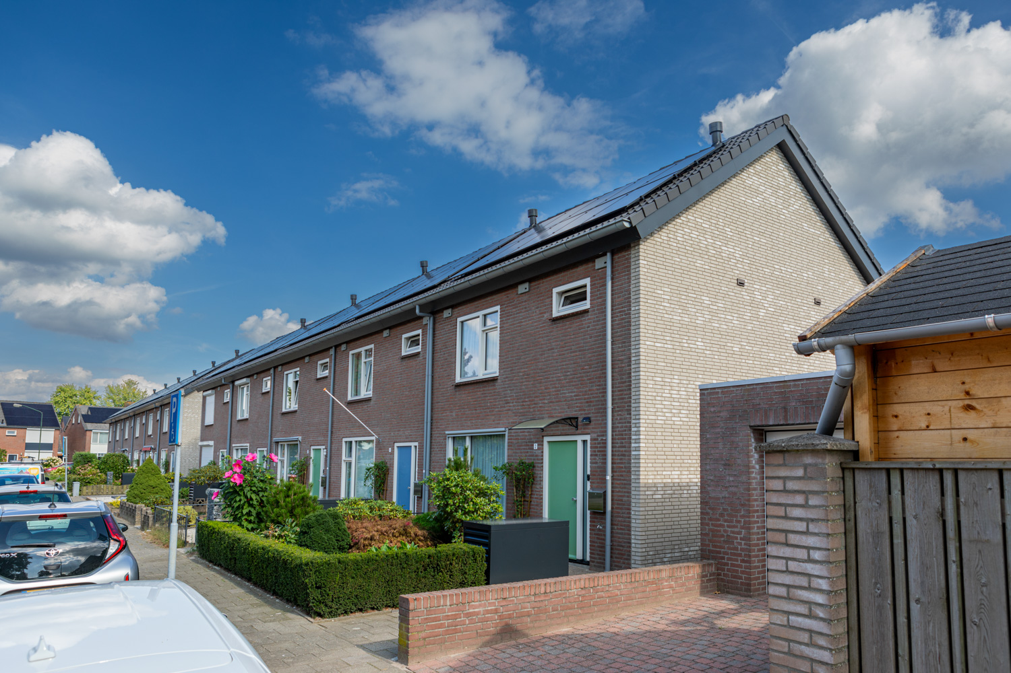
Servicekosten
            Servicekosten zijn kosten die bovenop de kale huur worden betaald.
            Servicekosten hebben betrekking op het gebruik van algemene ruimten in en om onze woongebouwen (inclusief evt. huiskamer/ontmoetingsruimte), maar ook op de verdeling van het individueel verbruik van gas, elektra en water.
            Naast de servicekosten kan het zijn dat u betaalt voor diensten zoals zonnepanelen, glasservice en serviceabonnement.
Notes:
Servicekosten komen voort uit de wet, wij volgen wat wettelijk mag.
Servicekosten worden in rekening gebracht omdat dit gezamenlijke ‘voorzieningen’ zijn. In een appartementencomplex maak je met een groep huurders gebruik van de tuin/centrale hal, gezamenlijk ben je in principe verantwoordelijk voor het onderhoud/schoonmaak. Als corporatie nemen we deze verantwoordelijk over en belasten we de kosten daarvan door.

Slide 5
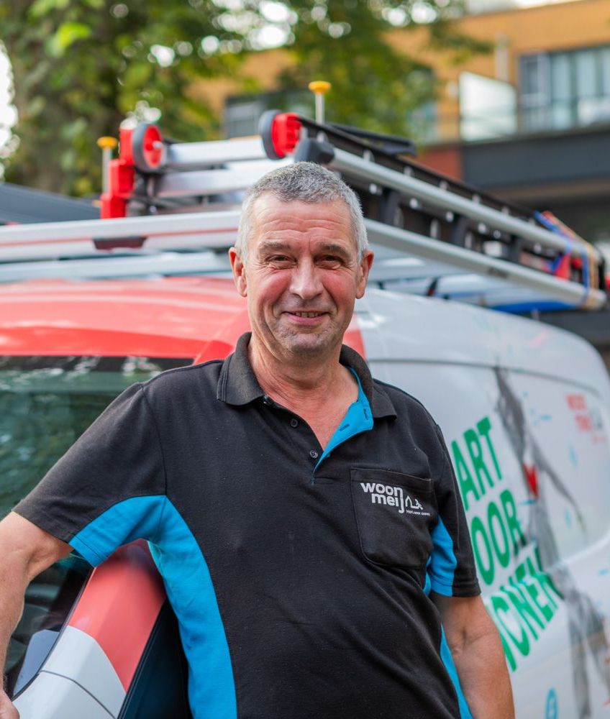
Servicekosten
      Schoonmaak van de algemene ruimtes, zoals trappenhuis,
      centrale hal en lift.
      Onderhoud aan de gemeenschappelijke tuin, waaronder onkruid weghalen.
      Kosten voor het wassen van (onbereikbare) ramen. Kosten voor een hoogwerker worden door Woonmeij betaald.
      Bij enkele complexen worden kosten in rekening gebracht voor het ophalen van afval.

Slide 6

Servicekosten
      Elektraverbruik in de algemene ruimte en elektraverbruik van de lift. Met de opbrengst van de zonnepanelen wordt het elektraverbruik verlaagd.
      Gas- en waterverbruik wordt doorbelast voor privégebruik en algemene ruimte.
      Administratiekosten: 5% over werkelijke kosten van alle componenten, voor gasverbruik geldt 2% administratiekosten

Slide 7

Voorschotten Servicekosten
      De voorschotten worden jaarlijks, per 1 juli, gelijktijdig met de huurverhoging aangepast.
      Hierbij houden we zoveel als mogelijk rekening met de actualiteiten, bijvoorbeeld met de oorlog bij Iran.
Notes:
Per complex / component bekijken we wat de meest passende verdeelsleutel

Slide 8
Afrekening Servicekosten
      Jaarlijks ontvangt u voor 1 juli de afrekening voor het jaar ervoor.
      Voor 1 juli 2026 afrekening over 2025.
      In de afrekening wordt het verschil tussen betaalde voorschotten en werkelijk gemaakte kosten verrekend.
      De afrekening wordt per complex gemaakt. Per component bepalen we wat de meest passende verdeling is. Bijvoorbeeld per woning of obv verbruik.
      Woonmeij maakt geen winst op de afrekening.
      Bijbetalingen onder 5,- worden kwijtgescholden.
Notes:
Per complex / component bekijken we wat de meest passende verdeelsleutel

Slide 9
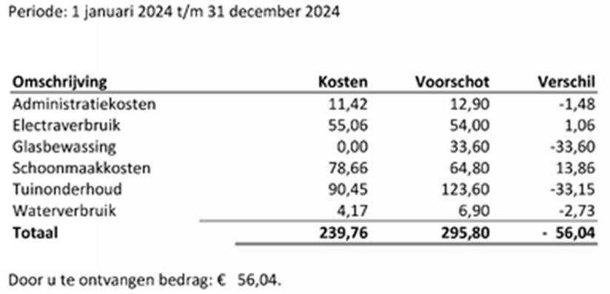

Slide 10
‘Stellingen en dilemma’s’

Slide 11

      Het is voor mij duidelijk waarvoor ik servicekosten betaal
      Eens Oneens
      De afrekening van de servicekosten is duidelijk en overzichtelijk
      Eens Oneens
      Woonmeij communiceert voldoende over hoe de servicekosten zijn opgebouwd
      Eens Oneens

Slide 12
‘Hoe komen we tot een programma’

Slide 13

Facts
In aantallen
88 complexen
1850 adressen
Leveranciers:
14 leveranciers + 11 VvE’s.

Slide 14
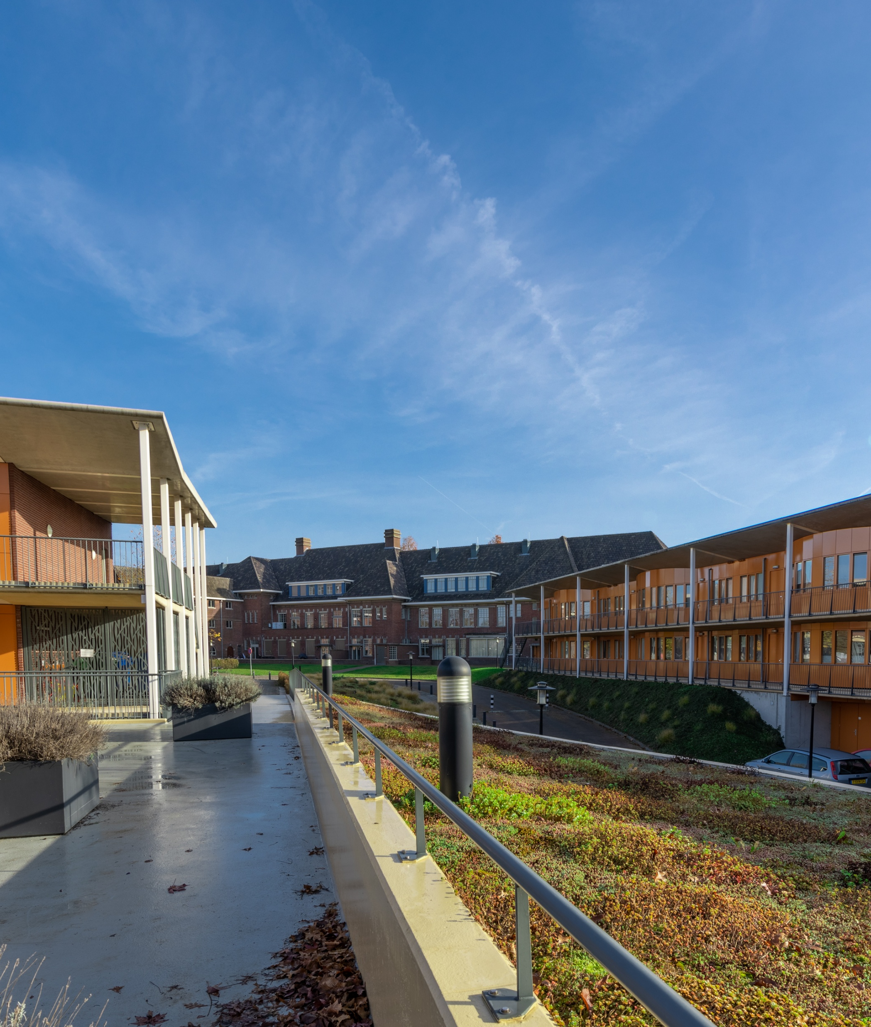
Facts
In geld:
Schoonmaak: € 356.978
Tuinonderhoud: € 169.414
Glasbewassing: € 68.311
Afval ophalen: € 6.604
Extra kosten voor rekening Woonmeij
Wijkbeheer: € 94.368
Kosten hoogwerker, reinigen linoleum vloeren, galerijvloeren, hekwerken etc: € 40.046
Notes:
Excl energiekosten, adminstratiekosten, (zonnepanelen)

Slide 15

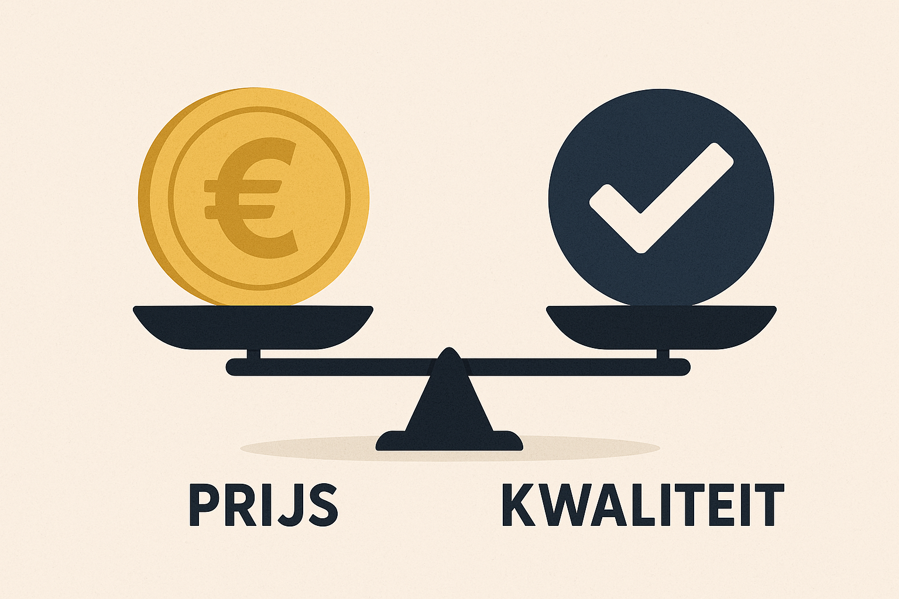

Welke afspraken maak je?
      Op basis van frequentie? - Hoe vaak?
      Op basis van kwaliteit? - Welke kwaliteit streven we na?

Slide 16
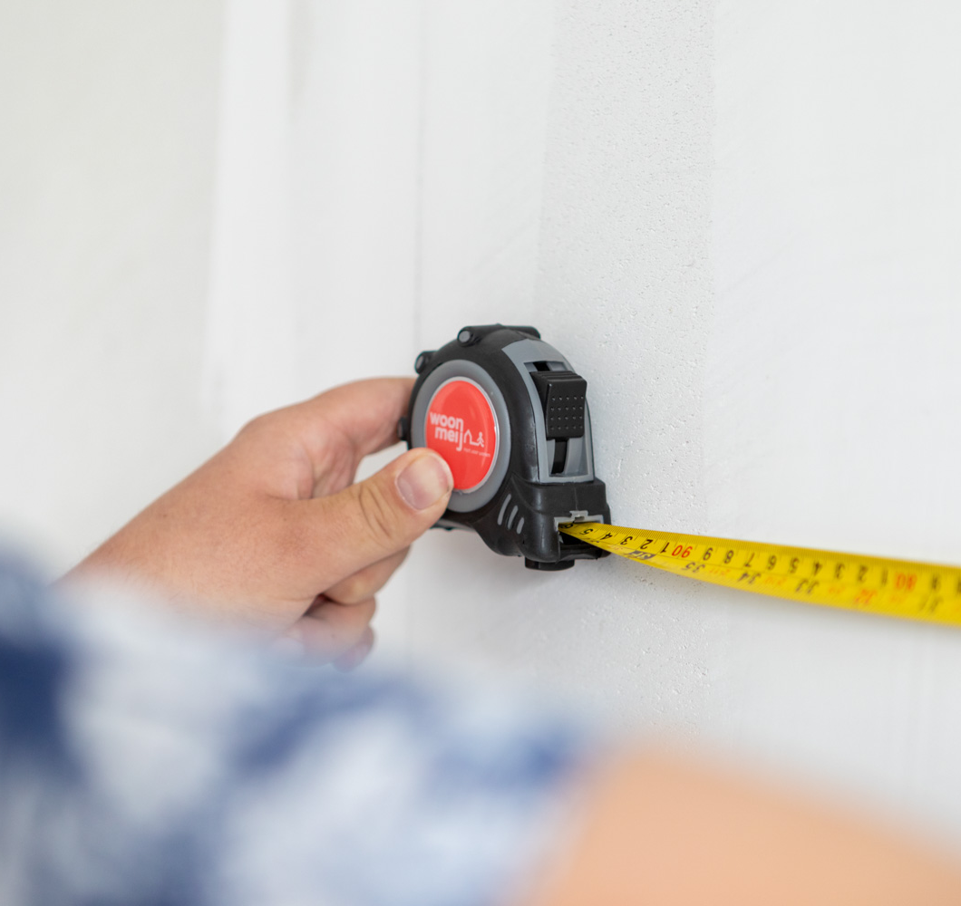
Totstandkoming programma’s
Nieuwbouw
Bestaande bouw
Notes:
Iets zeggen over aanpassing programma?: Voor wijziging servicekosten 70% instemming nodig

Slide 17

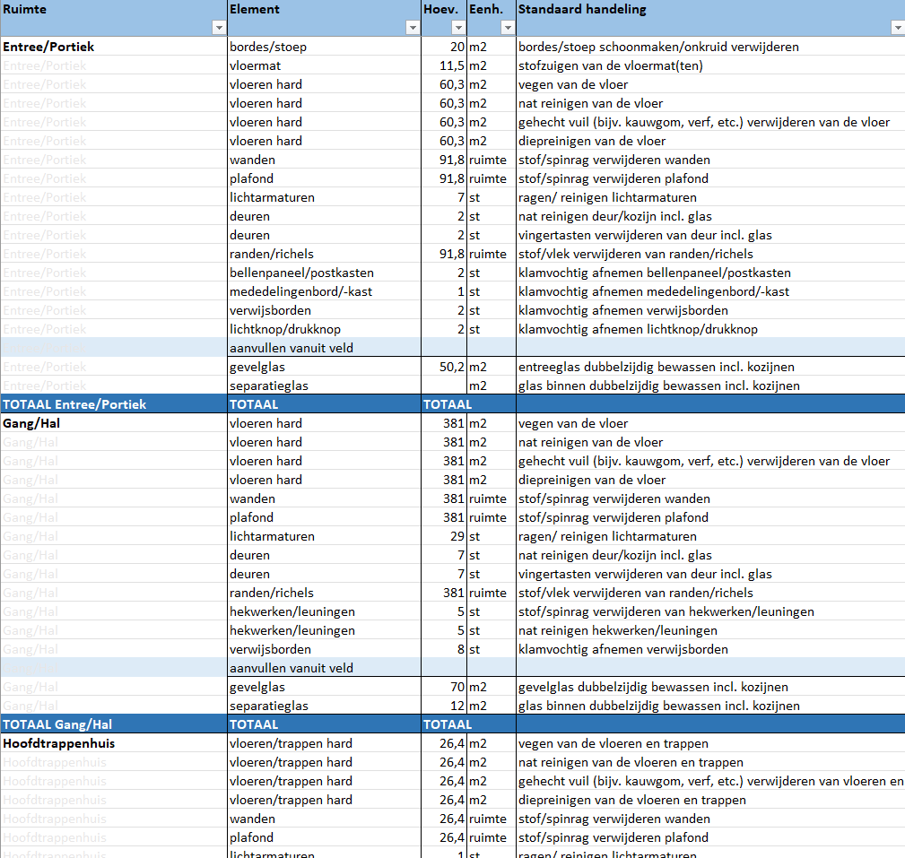

Slide 18
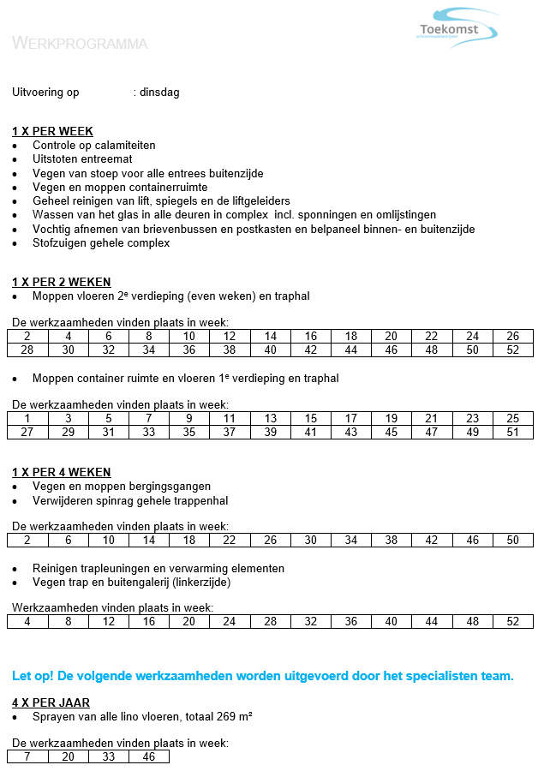

Slide 19
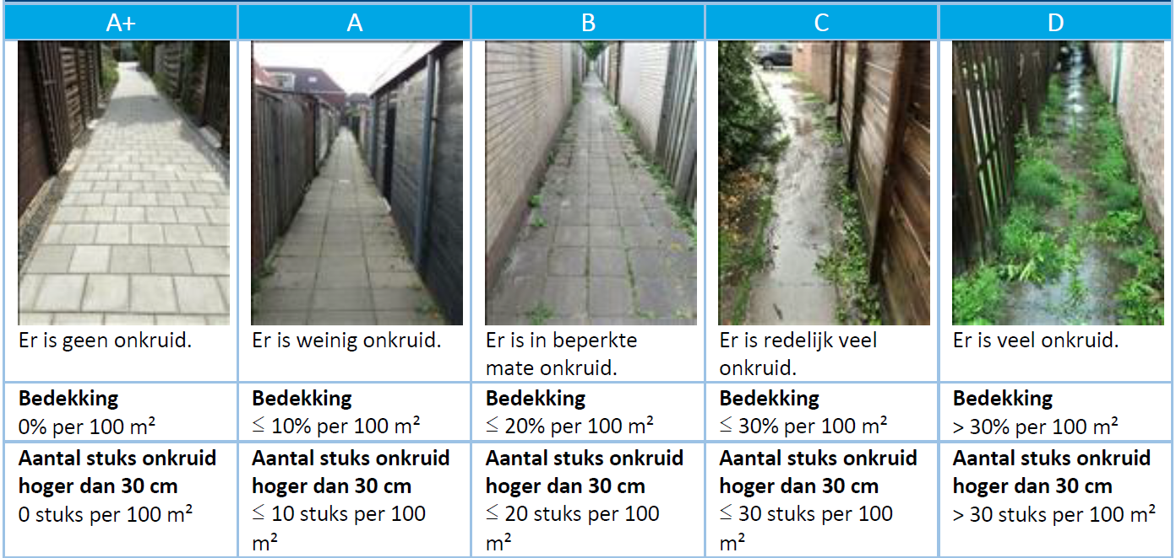

Slide 20
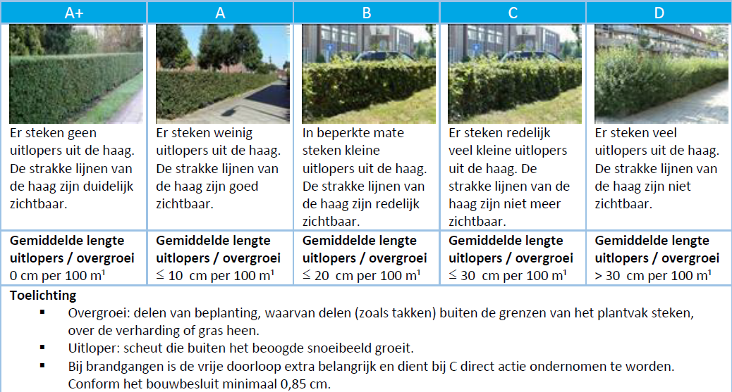

Slide 21
‘Stellingen en dilemma’s’

Slide 22
      De schoonmaak in algemene ruimtes voldoet meestal aan mijn verwachtingen
      Eens Oneens
      Het onderhoud van groenvoorziening voldoet meestal aan mijn verwachtingen
      Eens Oneens
      Ik ben bereid met minder kwaliteit genoegen te nemen als het beter is voor het milieu
      Eens Oneens
      Ik wil best extra betalen voor meer kwaliteit
      Eens Oneens

Slide 23
‘Hoe controleren we de uitvoering?’

Slide 24
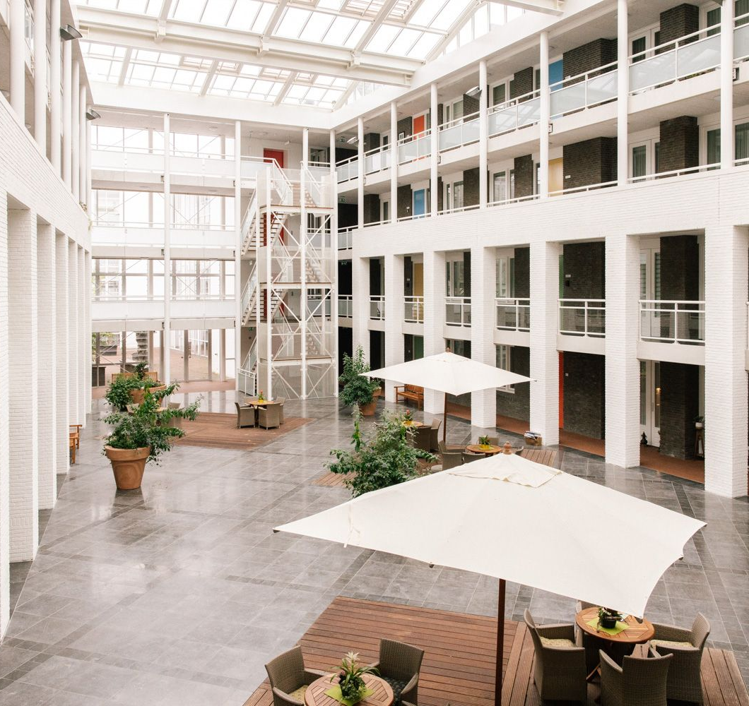
Schoonmaak
      Wijkbeheer controleert 88 complexen op basis van:
      Eigen inspecties
      Schoonmaakrooster
      Extra controle n.a.v. meldingen
      Daarnaast aandacht voor afvalinzameling o.a.:
      Op tijd en juist aanbieden (scheiden/juiste container)
      (Te) volle containers
      Wijkbeheer controleert en ruimt mee op, spreekt indien
      mogelijk veroorzaker aan
      Door weersomstandigheden of acute vervuiling (plaatselijk)
      extra schoonmaakwerk -> dit wordt niet in rekening gebracht

Slide 25

Tuinonderhoud
      Wijkbeheer controleert 88 complexen op basis van:
      Eigen inspecties
      Aangekondigde en afgemelde tuinwerkzaamheden
      Extra controle n.a.v. meldingen

Slide 26
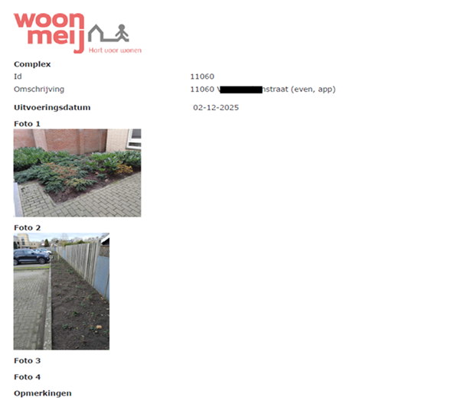

Slide 27
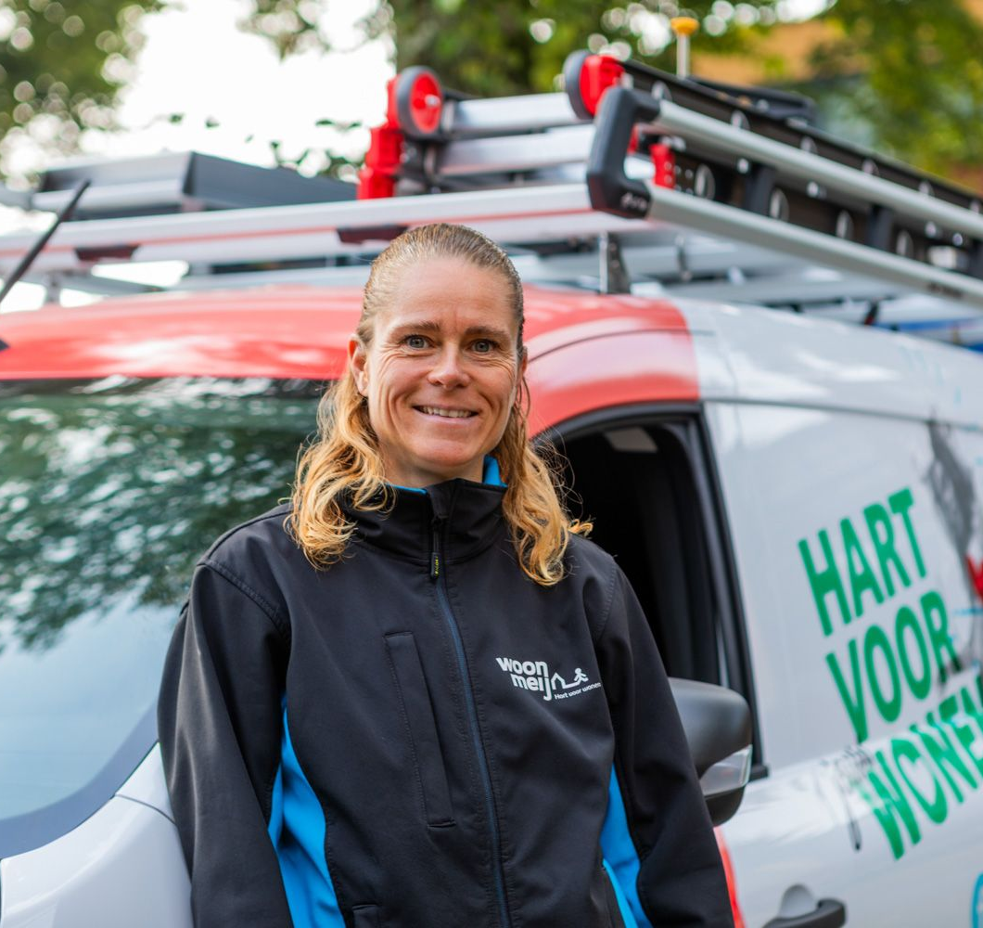
Controle
      Uitkomst van de controle op locatie:
      Voldoende -> geen vervolgactie
      Onvoldoende -> wijkbeheerder maakt afspraken over het alsnog naar behoren uitvoeren van de werkzaamheden
      Terugkoppeling aan melder door wijkbeheer
      Werk dat niet is gedaan wordt niet in de servicekosten doorberekend
      Uitdagingen
      Tijdige waarneming/melding
      Wanneer is het uitgevoerde werk ‘voldoende’?
      Kunnen, willen en mogen mensen iets zelf doen?
      Hoe en wanneer communiceren we wel/niet?

Slide 28
‘Stellingen en dilemma’s’

Slide 29
      Ik ben tevreden over hoe Woonmeij meldingen over werkzaamheden afhandelt
      Eens Oneens
      Bewoners zijn samen verantwoordelijk voor de stap van ‘voldoende’ naar ‘goed’
      Eens Oneens
      Ik ben bereid me in te zetten om mijn woonomgeving netjes te houden om de servicekosten lager te houden
      Eens Oneens

Slide 30
          Hoe gaan we verder
      Antwoorden groepsvragen
      Deze worden in het verslag gezet en toegestuurd
      Dat geldt ook voor vragen die we deze avond niet hebben kunnen beantwoorden
      Antwoorden individuele vragen
      Deze heb je op een ansichtkaart gezet en op het prikbord bij de HBW geprikt
      Wij nemen binnen 3 weken contact op over je vraag
      Alle inbreng in de vorm van groeps- en individuele vragen en de reacties op stellingen nemen we mee in het nieuwe Servicekosten beleid

Slide 31
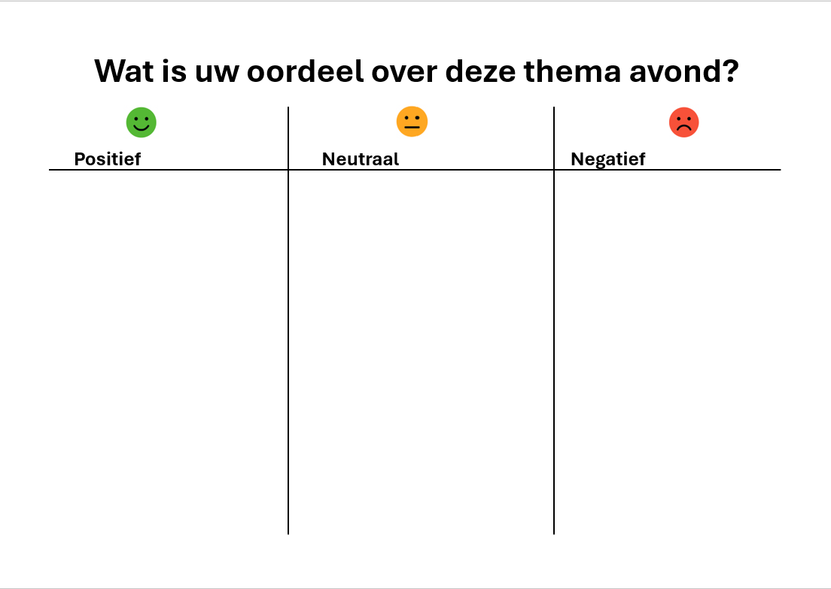

Slide 32
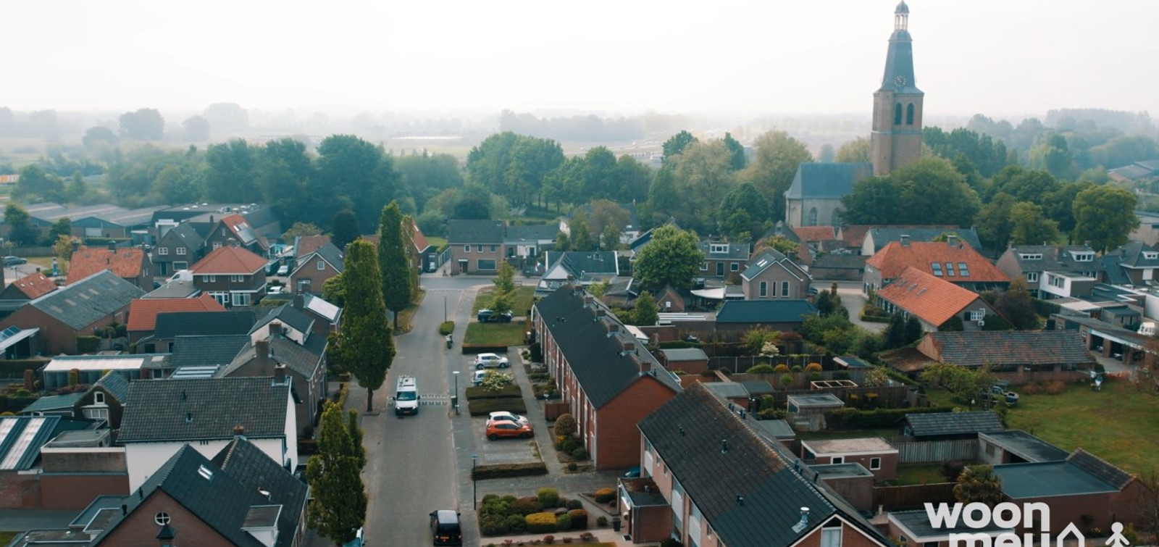
Bedankt voor je aandacht!

